Slide 1
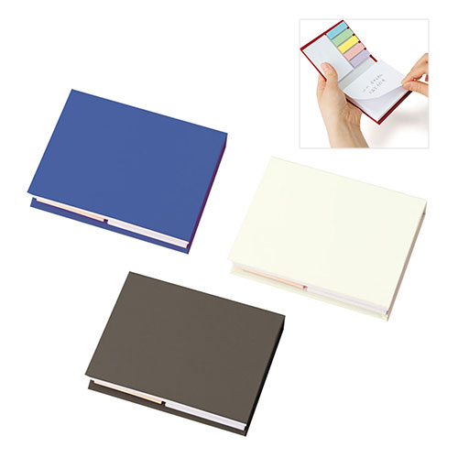
【提案書】
マルチメモ(M)
特徴
用途に合わせて使い分けられる3サイズがセットになった、ブック型付箋です。カバーにはフルカラーでの名入れプリントが可能ですので、オリジナルノベルティ用としておすすめです。
納期
納期スペース
仕様
素 材：紙(A/各色約25枚･B/約25枚･C/約100枚) 他
サイズ：82×105×17mm
包 装：OPP袋
備 考：ワインレッド・ロイヤルネイビー・マットブラック・ソフトアイボリー
お見積
お見積りスペース

